Slide 1
LLDB
@M了个J
https://github.com/CoderMJLee

Slide 2
LLDB命令
po: 只会输出对应的值
po width ==> 70
p: 会返回值的类型以及命令结果的引用名。
p endTime ==> (__NSCFString *) $14 = 0x0000608000437660 @"08-11 11:43"(输出值+值类型+引用名+内存地址(xcode中有内存地址，其它平台不确定))
默认p是10进制
p/x（16进制）、p/o（8进制）、p/t（2进制）、p/d（字符转10进制数字）、p/c（10进制数字转字符）
expression:可以打印值、修改值 ，简写exp、e
打印：expression width ==> (CGFloat) $5 = 67
修改：expression width = 80
call：在断点调用某个方法，并输出此方法的返回值。（同样为输出值+值类型+引用名）
p endTime ==> (__NSCFString *) $14 = 0x0000608000437660 @"08-11 11:43"

Slide 3
LLDB命令
thread backtrace: 堆栈打印（bt）
bt 10（打印十行堆栈）
thread return: 跳出当前方法的执行
Debug的时候，也许会因为各种原因，我们不想让代码执行某个方法，或者要直接返回一个想要的值。这时候就该thread return上场了。有返回值的方法里，如：numberOfSectionsInTableView:，直接thread return 10，就可以直接跳过方法执行，返回10.
thread return: 跳出方法
thread return 10：让带有返回int值的方法直接跳出，并返回值10
流程控制：xcode自带的可视化工具来控制“继续”“暂停”“下一步”“进入”“跳出”更简单
continue, c：继续
next, n：下一步
step, s：进入
finish, f：跳出
frame variable:查看帧变量

Slide 4
LLDB命令
image lookup -address 地址值：查找崩溃位置，输出位置所在的文件、行数等
image lookup -name 方法名：查找方法来源
image lookup -type 类名：查看某个class的所有属性和成员变量。

Slide 5
LLDB命令
breakpoint set -f 文件名 -l 行号：给某个文件的某行下断点
breakpoint set -n 方法名：给方法下断点
breakpoint set -n "-[类名 方法名]"：给类的某个方法下断点
breakpoint set -c "xxxx"：条件断点
breakpoint set -f FW_HomeCell.m -l 362 -c "width > 68"
breakpoint list：查看断点列表
breakpoint disable/enable：禁用/启用断点
breakpoint delete：移除断点
breakpoint delete 8

Slide 6
LLDB命令
memory write 内存地址 数值：给内存地址写值
memory write 0x7ffee685dba8 25
memory read/数量 格式 字节数 内存地址：读取内存地址数据
或者x/数量 格式 字节数 内存地址
格式：
x ：代表16进制
f ：代表浮点数
d ：代表10进制
字节大小
b ：byte 代表1个字节
h ：half word 代表2个字节
w ：word 代表4个字节
g ：giant word 代表8个字节
memory read/1wx 0x7ffee14a5ba8
memory read/1wd 0x7ffee14a5ba8
x/1wd 0x7ffee14a5ba8

Slide 7
LLDB命令
内存断点
watchpoint set variable 变量：给变量变化加上断点
watchpoint set variable self->_name
Watchpoint created: Watchpoint 1: addr = 0x7fcfaf9061d0 size = 8 state = enabled type = w watchpoint spec = 'self->_name' new value: 0x0000000000000000
出现上述即为成功
watchpoint set expression &_name
memory read/数量 格式 字节数 内存地址：读取内存地址数据
或者x/数量 格式 字节数 内存地址
格式：
x ：代表16进制
f ：代表浮点数
d ：代表10进制
字节大小
b ：byte 代表1个字节
h ：half word 代表2个字节
w ：word 代表4个字节
g ：giant word 代表8个字节
memory read/1wx 0x7ffee14a5ba8
memory read/1wd 0x7ffee14a5ba8
x/1wd 0x7ffee14a5ba8

Slide 8
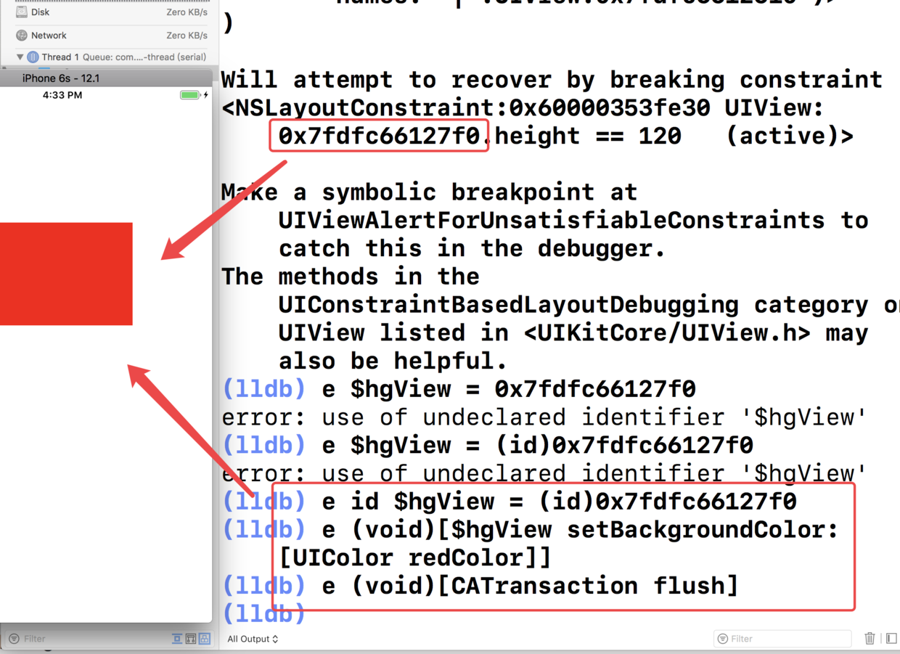
LLDB命令
后面的那个命令一定要执行，
否则在 lldb 的状态下是看不到效果的。

